Slide 1

Τεχνητή Νοημοσύνη ΙΙ
Πρόβλημα χωροθέτησης
αεροδρομίων
Μιχαήλ Πέππας 1101011
Γεώργιος Προυσιώτης 1101037
Θοδωρής Πετούρης 1083821
Αγγελική Παπαδήμα 1084820

Slide 2
Παρουσίαση προβλήματος και στάδια
Το Πρόβλημα
Στόχος: Βέλτιστη χωροθέτηση αεροδρομίων σε δισδιάστατο χώρο.
Κριτήριο: Ελαχιστοποίηση του συνολικού κόστους (αποστάσεις πόλεων σταθμισμένες με τον πληθυσμό τους).
Περιορισμός: Κάθε πόλη εξυπηρετείται υποχρεωτικά από το πλησιέστερο αεροδρόμιο (Γεωμετρικά Σύνορα Voronoi).
Η Εξέλιξη της Υλοποίησης (Project Stages)
Στάδιο Α: Απλή χωροθέτηση 1 αεροδρομίου για 7 σταθερές πόλεις με ίσο πληθυσμόη.
Στάδιο Β: Εισαγωγή πληθυσμιακών βαρών στις 7 πόλεις.
Στάδιο Γ: Επέκταση σε δίκτυο 2 αεροδρομίων με χρήση Γενετικού Αλγορίθμου.
Στάδιο Δ (Τελικό): Γενική περίπτωση (m αεροδρόμια, n τυχαίες πόλεις) – Σύγκριση PSO vs Genetic.

Slide 3

Στάδιο Α: Απλή Χωροθέτηση Αεροδρομίου
• Δεδομένα:
7 πόλεις με γνωστές συντεταγμένες (xi​,yi​).
•Στόχος:
Εύρεση θέσης αεροδρομίου (X,Y)(X,Y).
• Αντικειμενική Συνάρτηση:
Ελαχιστοποίηση του αθροίσματος των Ευκλείδειων αποστάσεων όλων των πόλεων από το αεροδρόμιο.
όπου:
• Μέθοδος Βελτιστοποίησης:
Monte Carlo Search με τυχαία παραγωγή υποψήφιων θέσεων.
•Βασική Ιδέα:
Δοκιμάζονται πολλές τυχαίες θέσεις και κρατάμε αυτή με το μικρότερο κόστος.
• Αποτέλεσμα: Η βέλτιστη θέση βρίσκεται κοντά στο γεωμετρικό κέντρο των πόλεων.

Slide 4

Στάδιο Β: Σταθμισμένη Χωροθέτηση
• Επιπλέον Δεδομένα:
Προσθήκη πληθυσμού pi​ για κάθε πόλη.
• Στόχος:
Οι μεγαλύτερες πόλεις να επηρεάζουν περισσότερο τη θέση του αεροδρομίου.
• Νέα Συνάρτηση Κόστους:
Κάθε απόσταση πολλαπλασιάζεται με τον αντίστοιχο πληθυσμό. όπου:
• Μέθοδος Βελτιστοποίησης: Παραμένει ίδια.
• Αλλαγή στον κώδικα:
Κάθε απόσταση πολλαπλασιάζεται με τον αντίστοιχο πληθυσμό.
• Αποτέλεσμα:Το αεροδρόμιο μετακινείται προς τις μεγαλύτερες πόλεις.

Slide 5
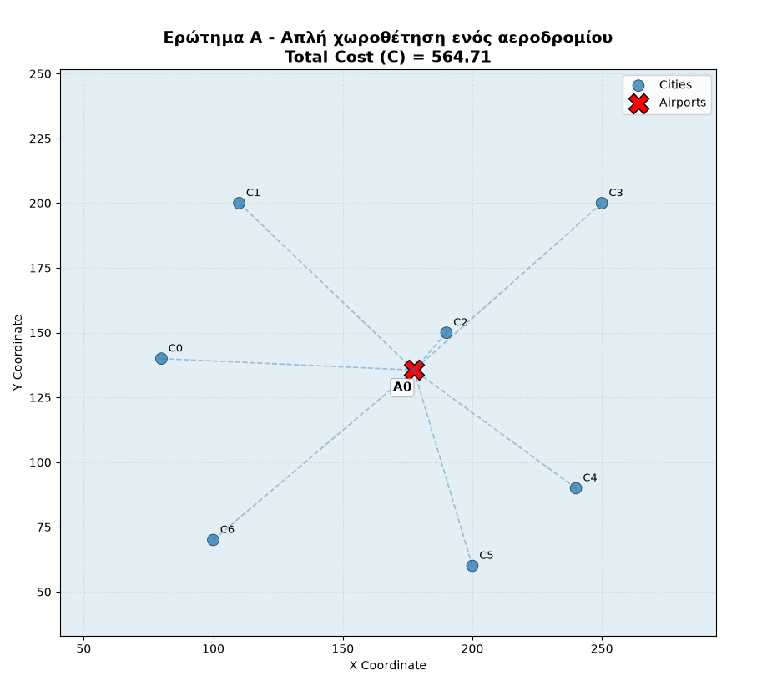
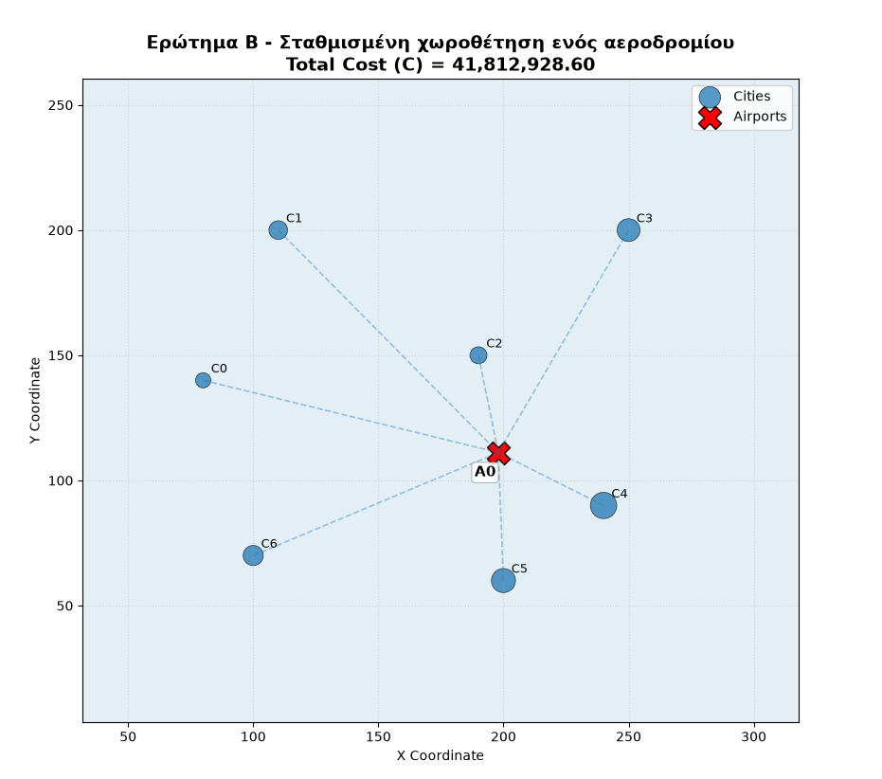
Σύγκριση Σταδίων Α&Β

Slide 6
Σύγκριση Σταδίων Α&Β
Υλοποίηση σε Python
• Στάδιο Α:
Όλες οι πόλεις έχουν ίση βαρύτητα.
• Στάδιο Β:
Οι μεγαλύτεροι πληθυσμοί επηρεάζουν περισσότερο τη λύση.
• Κοινός Αλγόριθμος:
Monte Carlo Search και στα δύο στάδια.
• Συμπέρασμα:
Το Β παρέχει πιο ρεαλιστική λύση για πραγματικά δεδομένα.
• NumPy:
Αποθήκευση συντεταγμένων και υπολογισμός αποστάσεων.
• Monte Carlo Search:
Παραγωγή τυχαίων υποψήφιων λύσεων.
• Matplotlib:
Οπτικοποίηση πόλεων, αεροδρομίου και συνδέσεων.
• Γενικός Κώδικας:
Ξεχωριστές συναρτήσεις για κόστος, αναζήτηση και σχεδίαση.

Slide 7
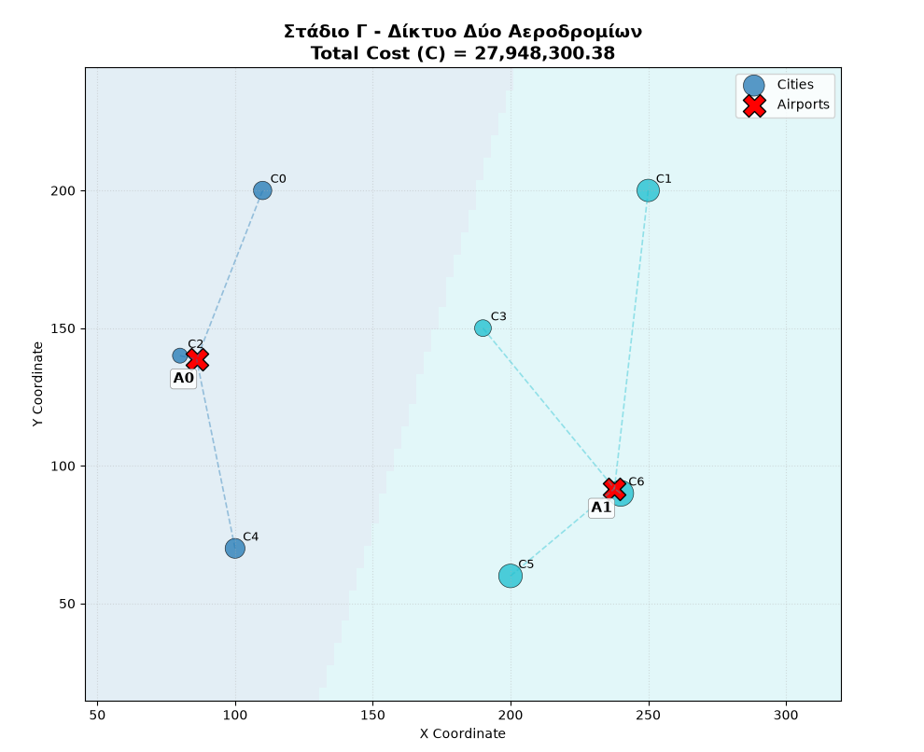
Στάδιο Γ
• Χρήση νέου αλγορίθμου
Χρήση genetic algorithm για νέα επίλυση
• Split χάρτη:
Υπάρχει χωρισμός μεταξύ των πόλεων και τον κοντινότερων αεροδρομίων

Slide 8
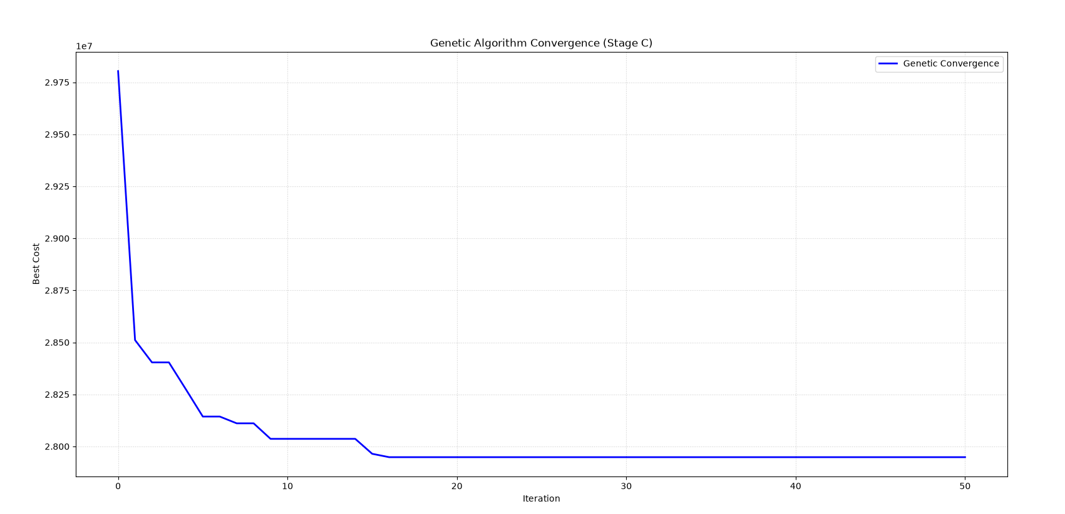
Στάδιο Γ
Χρειάστηκαν λίγα iterations για convergence.

Slide 9
Στάδιο Δ
Το στάδιο Δ γενικεύει το πρόβλημα: n πόλεις, m αεροδρόμια, πληθυσμοί και δυναμική ανάθεση κάθε πόλης στο κοντινότερο αεροδρόμιο.
Δεδομένα
τυχαίες πόλεις και πληθυσμοί
PSO
σωματίδια στον χώρο λύσεων
Genetic Algorithm
χρωμοσώματα και γενιές
Σύγκριση
κόστος, χρόνος, σύγκλιση
Η σύγκριση έχει νόημα μόνο επειδή οι δύο αλγόριθμοι τρέχουν στο ίδιο σύνολο πόλεων και με την ίδια συνάρτηση κόστους.

Slide 10
PSO και Genetic Algorithm
Particle Swarm Optimization
• κάθε υποψήφια λύση είναι σωματίδιο
• κρατά προσωπική καλύτερη θέση
• ακολουθεί την καλύτερη λύση του σμήνους
• λίγες παράμετροι, γρήγορη σύγκλιση
Genetic Algorithm
• κάθε υποψήφια λύση είναι chromosome
• selection των καλύτερων λύσεων
• crosso για νέους συνδυασμούς
• mutation για αποφυγή τοπικών ελαχίστων
Πρακτικά: ο PSO εκμεταλλεύεται γρήγορα την καλύτερη λύση, ενώ ο Genetic εξερευνά περισσότερο τον χώρο

Slide 11
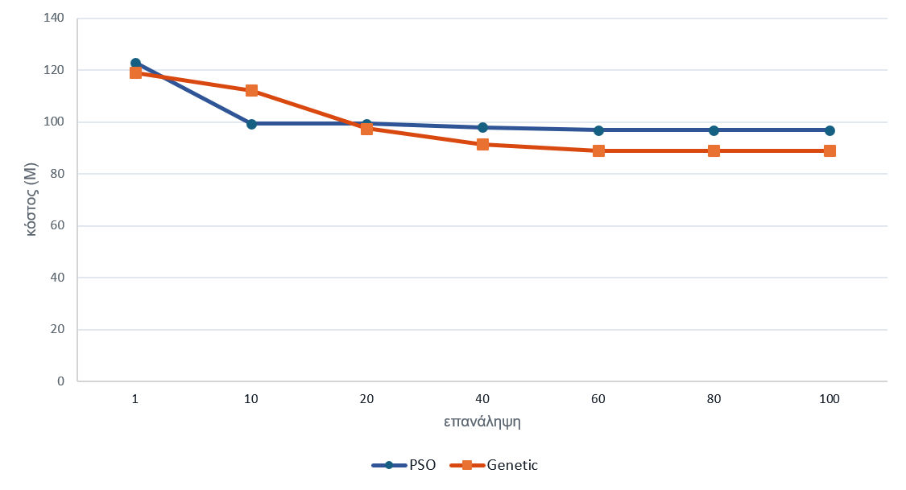
Αποτελέσματα Δ - σύγκλιση PSO vs Genetic
Ενδεικτική εκτέλεση: 20 πόλεις, 6 αεροδρόμια, 100 επαναλήψεις, ίδιο σύνολο δεδομένων
96.9M
τελικό PSO
89M
τελικό Genetic
Σε αυτή την εκτέλεση ο PSO πέφτει γρήγορα, αλλά ο Genetic καταλήγει σε μικρότερο κόστος.

Slide 12
Ποιότητα λύσης και χρόνος
Η τελική επιλογή δεν εξαρτάται μόνο από το κόστος, αλλά και από τον χρόνο εκτέλεσης.
• Ο PSO είναι πολύ ταχύτερος.
• Ο Genetic έδωσε καλύτερο κόστος στην ενδεικτική εκτέλεση.
• Άρα υπάρχει trade-off ανάμεσα σε χρόνο και ποιότητα.

Slide 13
Παραδοχές, όρια και αξιοπιστία
Παραδοχές
• ευκλείδεια απόσταση σε 2D χώρο
• τυχαία δημιουργία πόλεων στο Δ
• κόστος ανάλογο με πληθυσμό και απόσταση
Περιορισμοί
• οι αλγόριθμοι είναι στοχαστικοί
• διαφορετικό seed μπορεί να δώσει άλλη λύση
• δεν λαμβάνονται υπόψη πραγματικοί γεωγραφικοί περιορισμοί
Αξιοπιστία
• ίδια συνάρτηση κόστους για σύγκριση
• ίδια δεδομένα για PSO και Genetic
• καταγραφή convergence και χρόνου

Slide 14
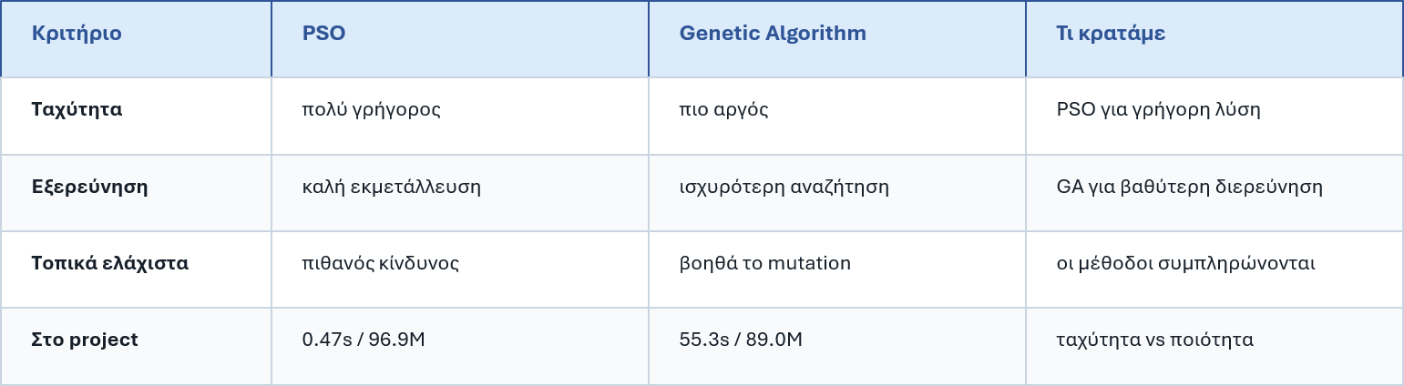
Τελικό συμπέρασμα
Η εργασία προχωρά από απλή χωροθέτηση ενός αεροδρομίου σε γενική βελτιστοποίηση δικτύου αεροδρομίων.
Συμπέρασμα: ο PSO είναι πολύ αποδοτικός όταν προτεραιότητα είναι η ταχύτητα, ενώ ο Genetic Algorithm είναι ισχυρή εναλλακτική όταν θέλουμε καλύτερη εξερεύνηση του χώρου λύσεων.

Slide 15
Visualisation
Κεντρική Συνάρτηση (plot_airport_system): Ενιαίος κώδικας σχεδίασης για όλα τα Στάδια (Α, Β, Γ, Δ).
Γεωμετρικά Σύνορα Voronoi: Αυτόματος χωρικός διαχωρισμός σε έγχρωμες ζώνες.
Δυναμική Κλιμάκωση: Αυτόματη προσαρμογή του μεγέθους των πόλεων με βάση τον πληθυσμό τους.
Οπτική Καθαρότητα & UX: Σταθερή αναλογία άξονα (Aspect Ratio 1:1) για αποφυγή παραμορφώσεων.
Χρήση της adjustText για την εξάλειψη επικαλύψεων ανάμεσα σε ετικέτες και markers.

Slide 16
Visualisation (Interactive UI)
Συνάρτηση (plot_interactive_dashboard): Μετατροπή των αλγορίθμων σε ζωντανή προσομοίωση.
Διαδραστικά Widgets της Matplotlib:
Slider: Live μεταβολή του αριθμού των αεροδρομίων (m=1 έως 8).
Radio Buttons: Εναλλαγή μεταξύ PSO και Γενετικού Αλγορίθμου.
Real-time Αναδιαμόρφωση (Redraw): Αλλαγή θέσης των αεροδρομίων και δυναμική επανασχεδίαση των συνόρων στην οθόνη.

Slide 17
Κώδικας & Υπολογιστικές Βελτιστοποιήσεις
Code clean-up: Δημιουργία της εσωτερικής συνάρτησης( _compute_voronoi_grid) για την εξάλειψη διπλότυπου κώδικα.
Αναβάθμιση του make_cities.py:
Εισαγωγή αλγορίθμου απόρριψης.
Περιορισμός ελάχιστης απόστασης (min_distance=45) για την αποφυγή σύμπτωσης και overlapping των πόλεων.

Slide 18
GitHub & Docker
Version Control με GitHub Desktop: Κεντρικό repository για τον άμεσο συγχρονισμό και των 4 μελών της ομάδας.
Στρατηγική Κλάδων (Branching):
Κλάδος main αποκλειστικά για σταθερό, λειτουργικό κώδικα.
Ανεξάρτητοι κλάδοι (e.g., feature/visualization) για την ανάπτυξη νέων δυνατοτήτων.
Pull Requests & Code Integration: Ελεγχόμενη συγχώνευση (Merge) κώδικα μετά από επιβεβαίωση της ομάδας.
Containerization (Docker Environment): Δημιουργία Dockerfile για αυτοματοποιημένη, sequential εκτέλεση όλων των σταδίων (Α -> Β -> Γ -> Δ).

Slide 19
Σας ευχαριστούμε για την προσοχή σας

